Slide 1
Bệnh án Mini-Cex2
-27/04/2023-

Slide 2
TÓM TẮT BỆNH ÁN
Bệnh nhân nam 82 tuổi, nhập viện vì đau bụng, bệnh 6 ngày, qua hỏi bệnh và thăm khám ghi nhận: • TCCN:
- Đau quanh rốn quặn cơn/nền âm ỉ
- Nôn dịch vàng nâu
- Bí trung đại tiện
- Không sốt • TCTT:
- Bụng chướng nhiều
- Ấn đau quanh rốn
- Không đề kháng,
- BMI 16 • Tiền căn:
- Chấn thương bụng kín đã PT cắt lách 20 năm

Slide 3
ĐẶT VẤN ĐỀ
Hội chứng tắc ruột 2. Suy dinh dưỡng mức độ trung bình 3. Chấn thương bụng kín đã PT cắt lách 20 năm

Slide 4
CHẨN ĐOÁN
Chẩn đoán sơ bộ:
Tắc ruột ngày thứ 6 do u, suy dinh dưỡng mức độ trung bình Chẩn đoán phân biệt:
Tắc ruột ngày thứ 6 do dính, chấn thương bụng kín đã cắt lách >20 năm, suy dinh dưỡng mức độ trung bình

Slide 5
BIỆN LUẬN
BN có đau bụng quặn cơn, nôn, bí trung đại tiện, trướng bụng nên có HC tắc ruột. BN buồn nôn, nôn muộn nên nghĩ tắc ruột thấp. Nguyên nhân:
- Do u: nghĩ nhiều, BN lớn tuổi, tổng trạng suy kiệt
- Do dính: BN đã từng mổ bụng nên không loại trừ

Slide 6
ĐỀ NGHỊ CLS
CT scan bụng chậu có cản quang
Công thức máu, CRP
BUN, Creatinine, Ion đồ, albumin máu
ECG, troponin T hs
X quang ngực thẳng
AST, ALT, glucose

Slide 7
KẾT QUẢ CLS
CT scan bụng (N22-0330188)
-Giãn gần toàn bộ các quai ruột non trong ổ bụng, d ≤ 4.3cm, có 01 vị trí chuyển tiếp ở đường giữa dưới rốn # 5cm, tại vị trí chuyển tiếp lòng ruột hẹp đột ngột, thành ruột không dày, có dấu hiệu cuộn xoáy và hình ảnh mỏ chim, đoạn ruột phía sau xẹp hoàn toàn, còn rất ít phân và hơi trong đại tràng phải. Hiện không thấy dấu hiệu thiếu máu ruột.
- Dịch tự do ổ bụng lượng ít quanh gan, dọc rãnh đại tràng hai bên và vùng hạ vị

Slide 8
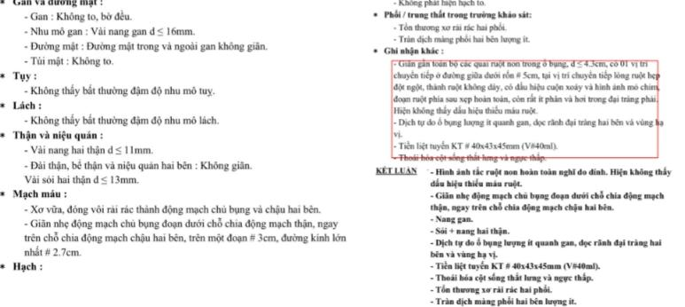

Slide 9
KẾT QUẢ CLS
WBC | 4.0 k/uL
Neu% | 56.4%
Hb | 11.8 g/dL
PLT | 240 G/L
CRP | 5.5 mg/dL
Na+ | 133 mmol/L
K+ | 2.88 mmol/L
Cl-

Slide 10
CHẨN ĐOÁN XÁC ĐỊNH
Tắc ruột ngày thứ 6 do dính biến chứng hạ K+ máu, chấn thương bụng kín đã PT cắt lách 20 năm, suy dinh dưỡng mức độ trung bình

Slide 11
Điều trị
Cấp cứu
- Đặt sonde dạ dày, nhịn ăn
- Theo dõi nước, điện giải, toan kiềm
- Phẫu thuật: mổ mở gỡ dính ruột
- Kháng sinh

